Slide 1
Github 사용법

Slide 2
깃허브
코드를 공유하는 곳.
협업의 결정체

Slide 3
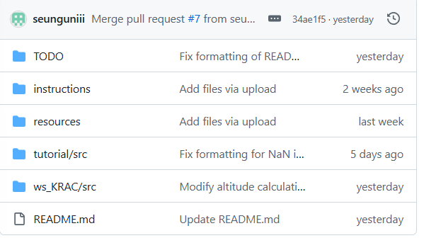
Main branch 파일 소개
TODO: 해결해야 하는 코드를 올리는 곳.
Instructions: 각종 코드들 설명서
Resources: 코드들을 실행하기 위해 필요한 resources들. Instructions에서 언급함.
tutorial/src: VTOL 임무(천이, 웨이포인트 비행, 역천이, 자동착륙)들을 수행하는 소스코드
Ws_KRAC/src : x_500 drone의 자동착륙 모듈 소스코드

Slide 4
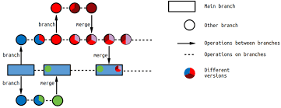
Branch

Slide 5
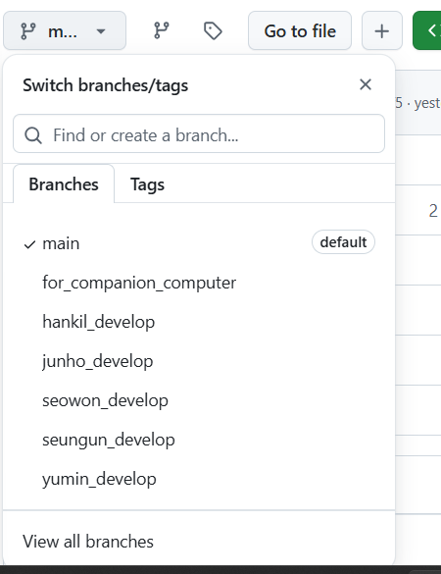
Branch
Main branch는 우리가 최종적으로 만든 코드들을 저장 (시험장)
그 외의 branch (예: junho_develop, seungun_develop 등등..)들은 본인이 직접 코드를 작성하는 곳. (연습장), 각각의 develop branch들은 main branch에 항상 동기화 되어 있어야 함. 이를 push라고 함.

Slide 6
Branch 소개
Main -> main code for simulator
For_companion_computer -> 실제 비행용 코드. 시뮬레이션 코드와 조금 다르기때문에 브랜치 분리함.
xx_develop -> 각자의 연습장.

Slide 7
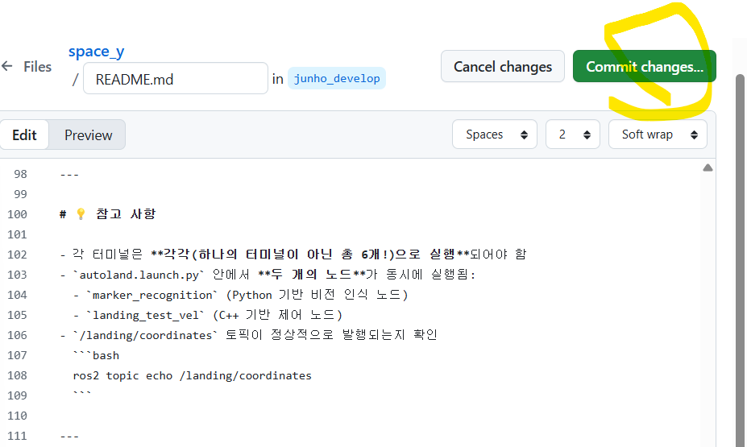
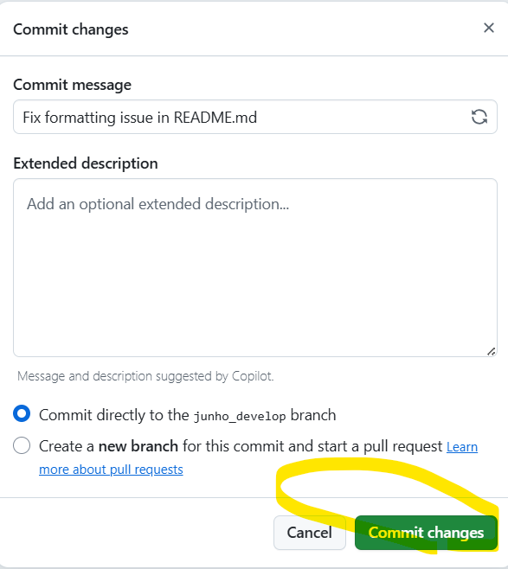
본인이 바꾼 코드를 main branch로 옮기고 싶다면?
Pull Request!

Slide 8
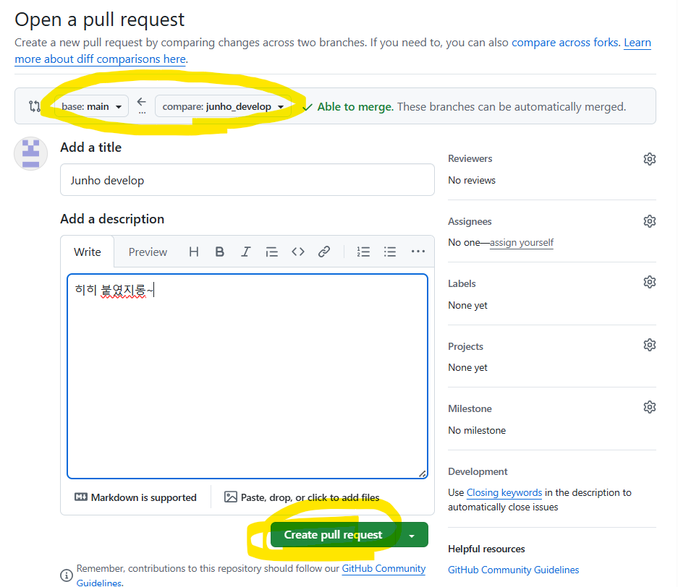
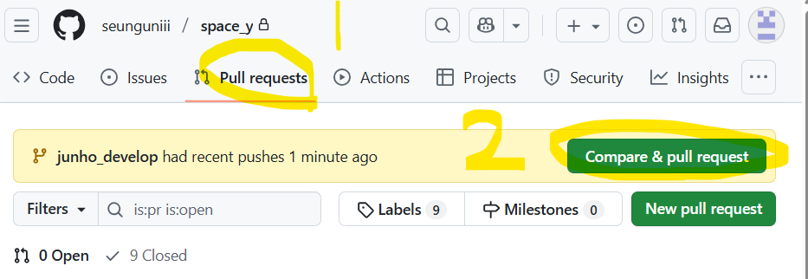

Slide 9
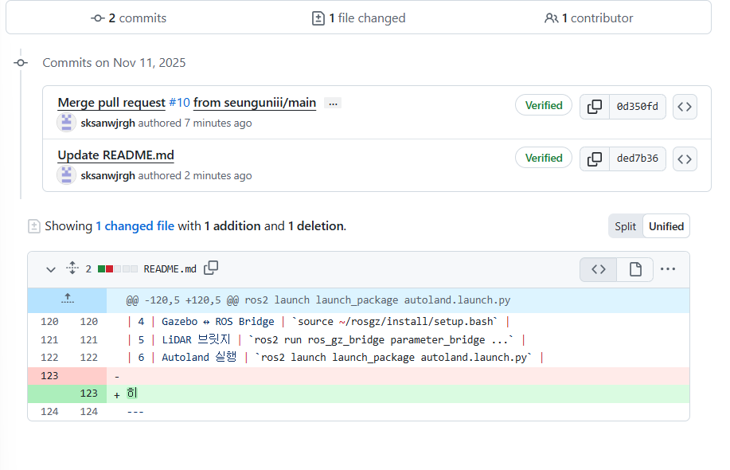
본인이 수정한 코드 내역 맞는지 확인하기.

Slide 10
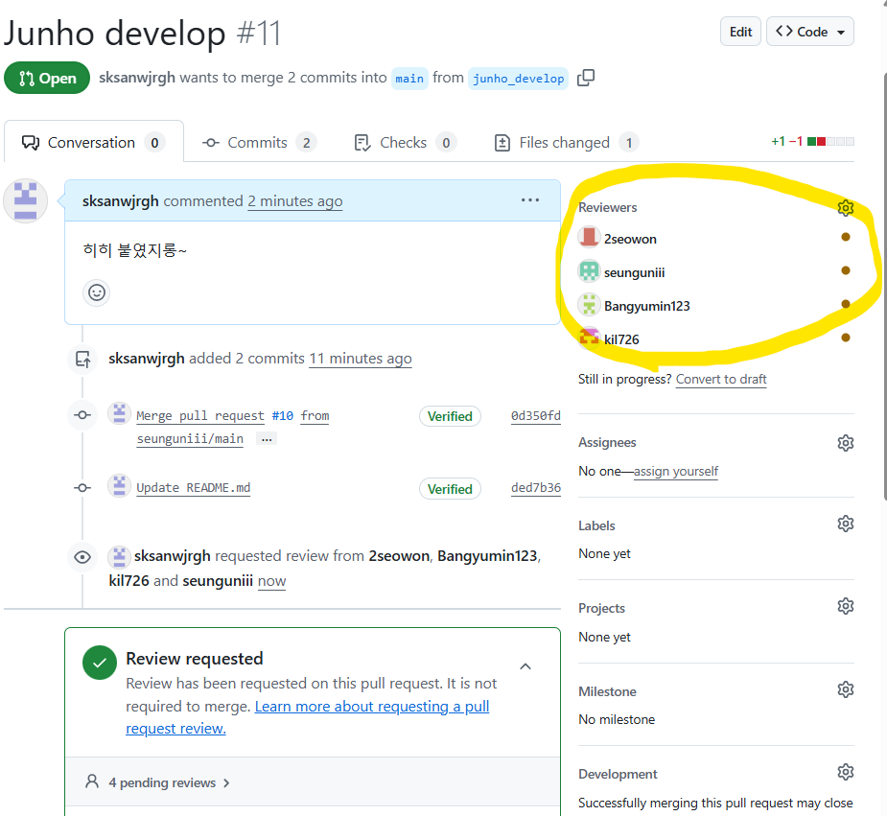
최소 2명에게 리뷰 요청하기. -> 상호 code review를 위함!

Slide 11
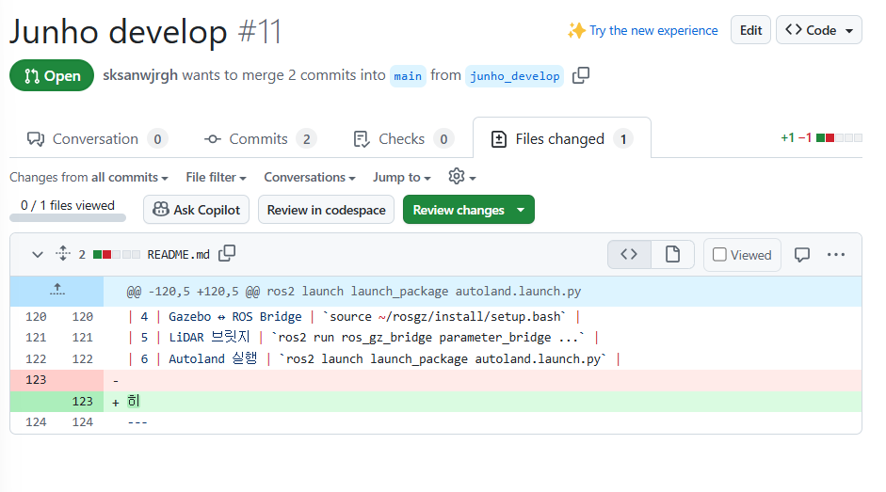
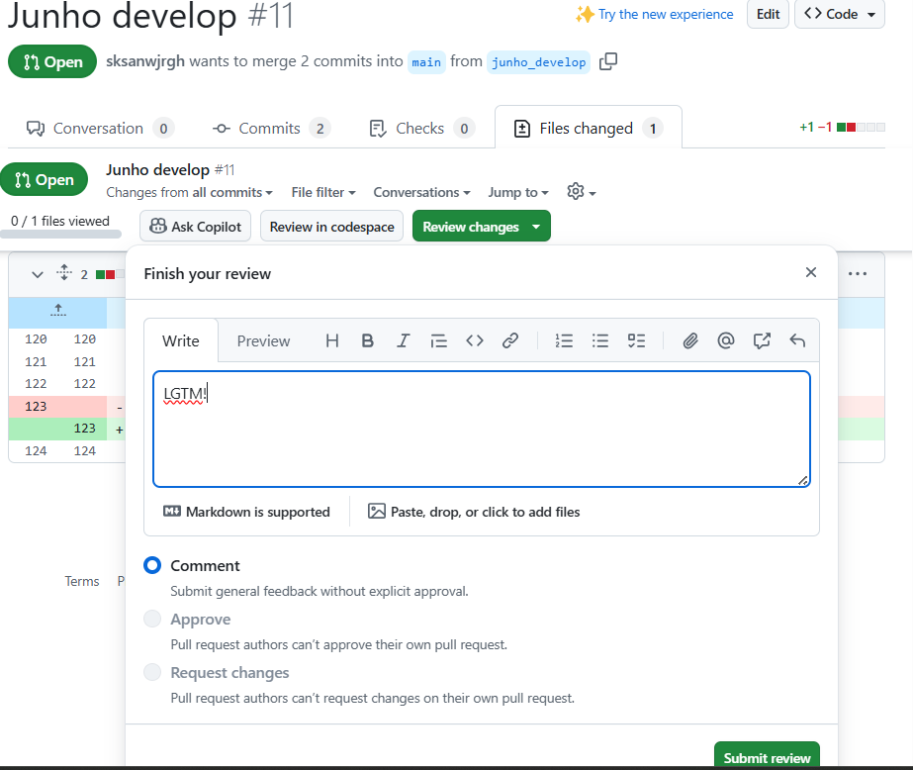
만약 내가 리뷰어라면, 요청받은 PR의 코드 변경 내역을 Files changed 배너에서 볼 수 있음
Code가 괜찮다고 생각되면, Approve 버튼을 누르고, Submit revie버튼을 누르면 됨.

Slide 12
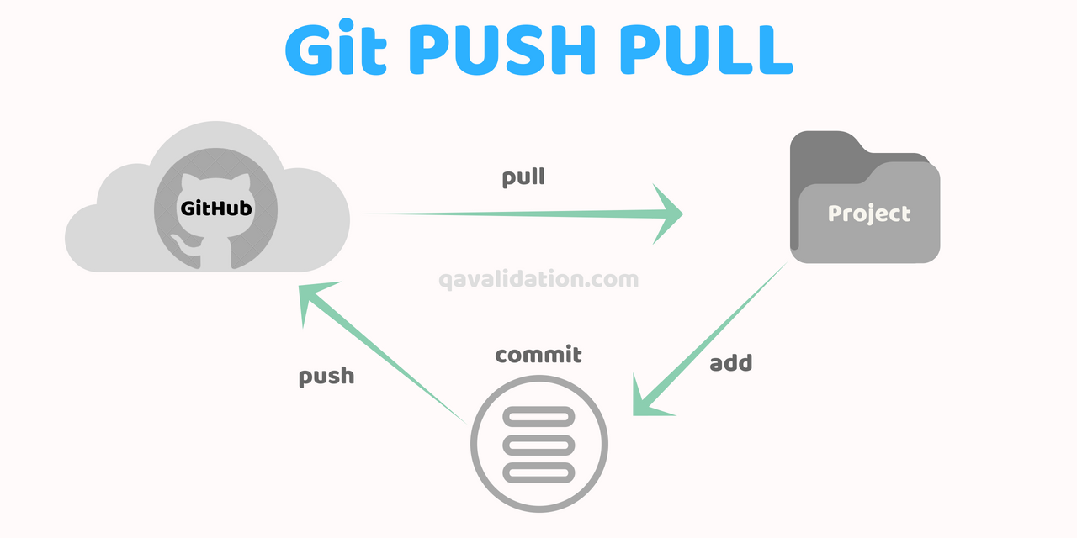
Push & Pull -> Remember to Pull!
https://www.youtube.com/watch?v=0MCO9qhkSqA

Slide 13
운영 정책
Main branch, Companion Computer branch로의 Pull Request시, 반드시 reviewer를 지정해 1명 이상 confirm을 받은 후 merge할 것. -> 정책 지정할 예정
코드 작업 전 반드시 main branch에서 본인 작업 branch로 pull 후 작업 시작할 것. (최신 버전에서 본인의 코드를 작성해야 충돌이 안남)

